Slide 1
企业微信技术总结
郝雪冰
Notes:
Idsp和其上的数据是云校的宝贵财富

Slide 2
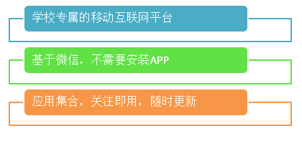
企业微信是什么
企业微信是基于微信平台，为学校搭建起集多种学校服务于一体的移动校园服务入口，在校师生、家长通过关注学校企业微信便可享受我们提供的一系列方便生活与学习的个性化网络服务。
Notes:
var wechat_api_verify = function(req, res) {
var echostr = req.query.echostr;
var cryptor = new WXBizMsgCrypt(idsp_suit.token, idsp_suit.encodingAESKey, config.get("corpid"))
var s = cryptor.decrypt(echostr);
res.send(s.message);
}

Slide 3
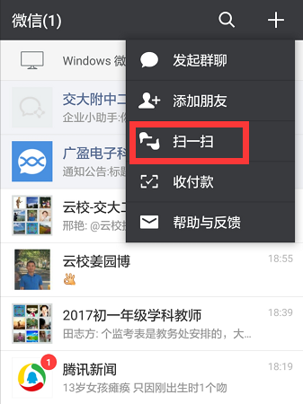
登录操作-首次登录
用户角色：老师、学生、家长
联系信息管理员
获取学校企业微信专属二维码
进行扫码即可登录
Notes:
var wechat_api_verify = function(req, res) {
var echostr = req.query.echostr;
var cryptor = new WXBizMsgCrypt(idsp_suit.token, idsp_suit.encodingAESKey, config.get("corpid"))
var s = cryptor.decrypt(echostr);
res.send(s.message);
}

Slide 4
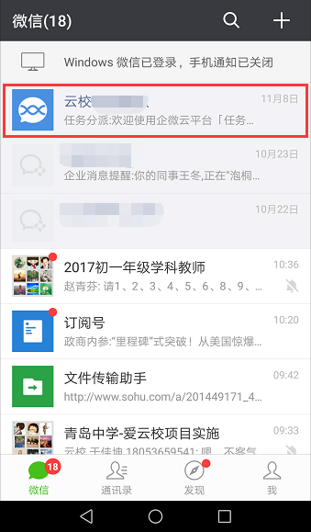
登录操作-常态登录
用户角色：老师、学生、家长
1.打开微信
2.点击进入本学校企业微信
Notes:
var wechat_api_verify = function(req, res) {
var echostr = req.query.echostr;
var cryptor = new WXBizMsgCrypt(idsp_suit.token, idsp_suit.encodingAESKey, config.get("corpid"))
var s = cryptor.decrypt(echostr);
res.send(s.message);
}

Slide 5
一个消息推送流程

Slide 6
一个消息推送流程
获取Access_Token
永久验证码（保存在服务商后台）+Corpid（$CORPID$）
获取当前用户的UserId
Auth授权登录
调用企业微信消息推送接口
返回结果
Notes:
var wechat_api_verify = function(req, res) {
var echostr = req.query.echostr;
var cryptor = new WXBizMsgCrypt(idsp_suit.token, idsp_suit.encodingAESKey, config.get("corpid"))
var s = cryptor.decrypt(echostr);
res.send(s.message);
}

Slide 7
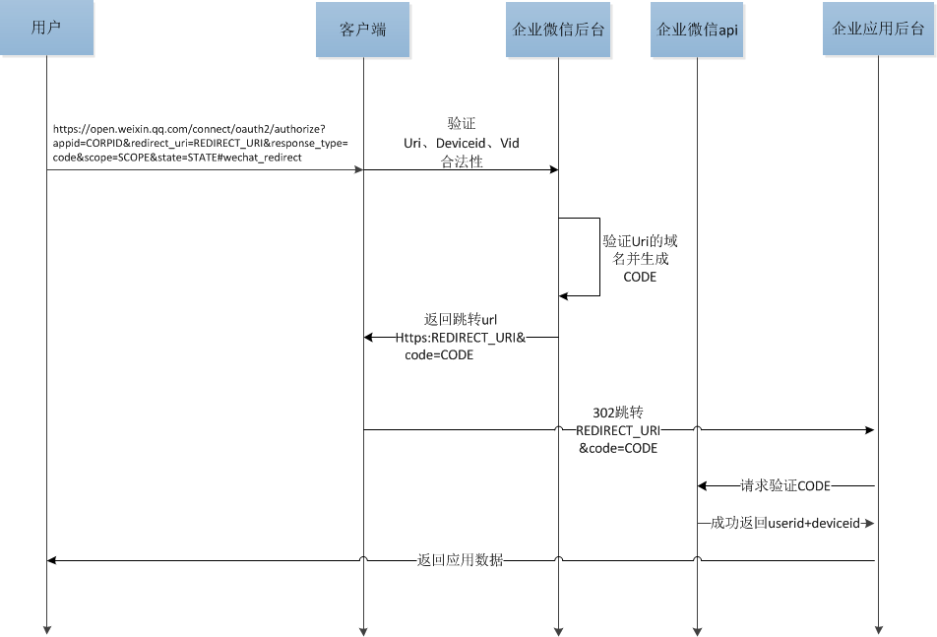
Auth授权登录
Notes:
企业应用中的URL链接（包括自定义菜单或者消息中的链接），均可通过OAuth2.0验证接口来获取成员的UserId身份信息。注意：此URL的域名，必须完全匹配企业应用设置项中的“可信域名”，否则跳转时会提示redirect_uri参数错误。
通过此接口获取成员身份会有一定的时间开销。对于频繁获取成员身份的场景，建议采用如下方案： 1、企业应用中的URL链接直接填写企业自己的页面地址 2、成员操作跳转到步骤1的企业页面时，企业后台校验是否有标识成员身份的cookie信息，此cookie由企业生成 3、如果没有匹配的cookie，则重定向到OAuth验证链接，获取成员的身份信息后，由企业后台植入标识成员身份的cookie信息 4、根据cookie获取成员身份后，再进入相应的页面

Slide 8
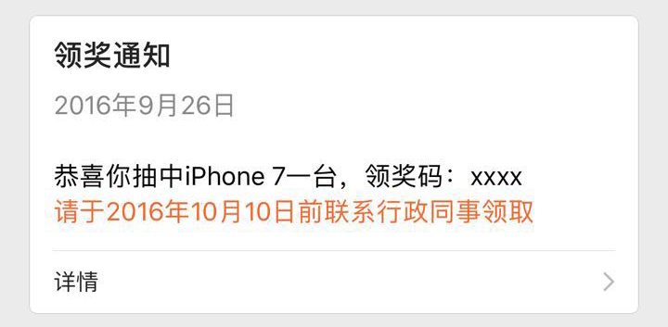
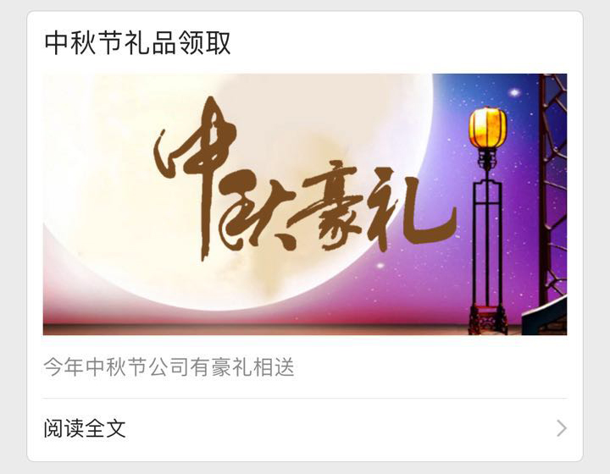
消息类型
文本消息
文件消息
文本卡片消息
图文消息
图文消息（mpnews）
mpnews类型的图文消息，跟普通的图文消息一致，唯一的差异是图文内容存储在企业微信。 多次发送mpnews，会被认为是不同的图文，阅读、点赞的统计会被分开计算。

Slide 9
素材管理
上传临时文件
媒体文件类型，分别有图片（image）、语音（voice）、视频（video），普通文件（file）
图片（image）：2MB，支持JPG,PNG格式
语音（voice） ：2MB，播放长度不超过60s，仅支持AMR格式
视频（video） ：10MB，支持MP4格式
普通文件（file）：20MB
获取临时素材
Notes:
{"errcode":0,"errmsg":"ok","type":"image","media_id":"3lZ77Xjlmv2HHu_rPzs2x6kCZhRCnm8bFpoIiIcD8JtA","created_at":"1511244891"}

Slide 10

THANKS!
联系云校
电话：400-037-0920
北京市朝阳区望京soho塔1-B座2107

